Slide 1
Feniks
UMCG Beatrix kinderziekenhuis
HBO ICT 2023/2024
Jogchum Lindeboom
Meint van den Berg
Brian van Bergen
Alice Tel
08/04/2024

Slide 2
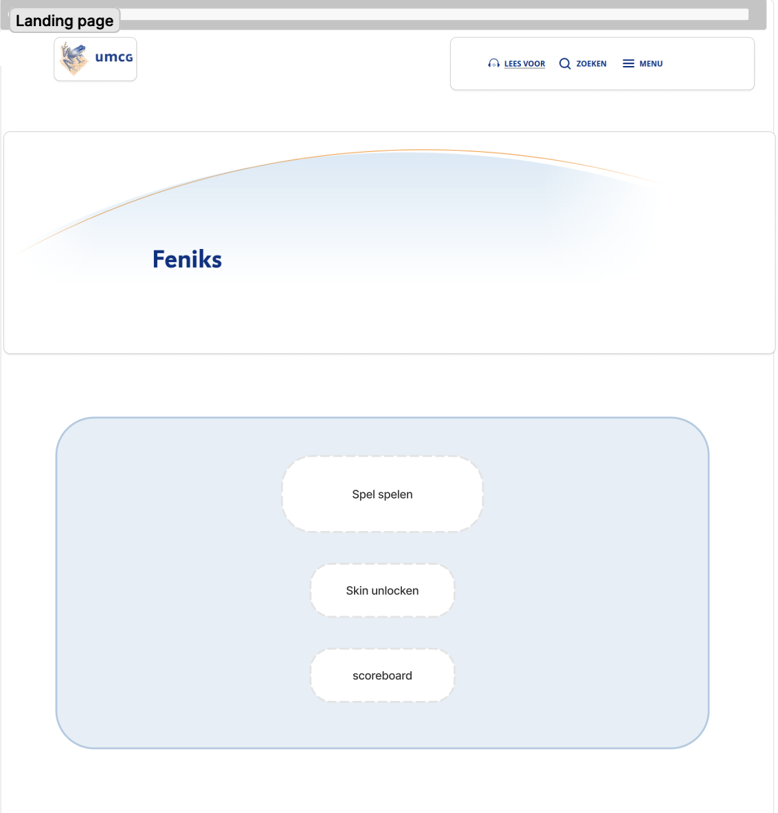
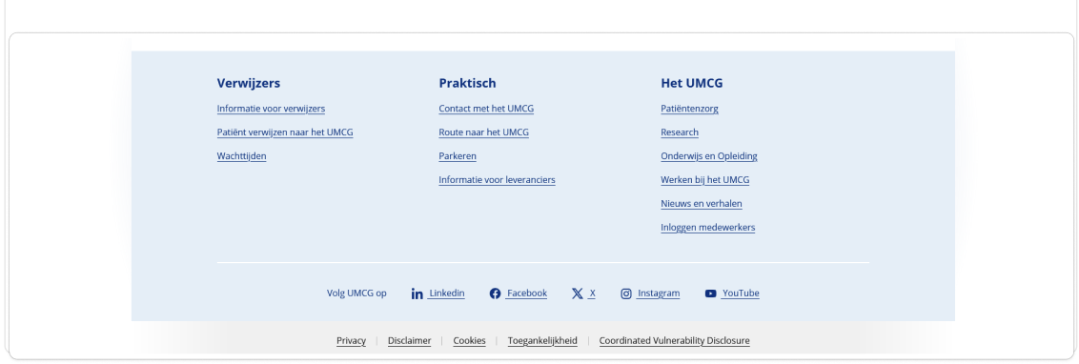
Landingspagina
Huisstijl UMCG
Header en Footer UMCG
Logo wordt nog bijgevoegd

Slide 3
De Feniks

Slide 4

Standaard Thema

Slide 5

Onderwater Thema

Slide 6

Harry Potter Thema

Slide 7
IoT Puzzel
Led-lampjes
Display
Knoppen

